Slide 1
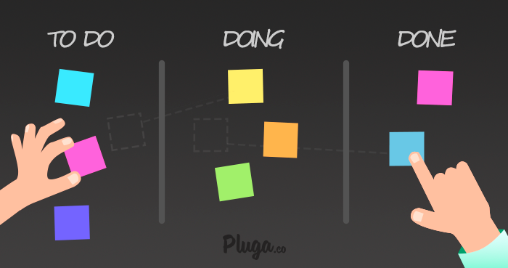
Kanban – O que é? (1/2)
Kanban é uma palavra japonesa e seu significado literal é “cartão” ou “sinalização”. É um método para implantação de mudanças que não prescreve papéis ou práticas específicas.

Slide 2

Kanban – O que é? (2/2)
Em vez disso, oferece uma série de princípios que buscam melhorar o desempenho e reduzir desperdício, eliminando atividades que não agregam valor para a equipe.

Slide 3

Kanban – Finalidade? (1/3)
O Kanban ajuda assimilar e controlar o progresso das taredas de forma visual. É normalmente, utilizando um quadro branco com alguns pequenos papéis (Post-it) colados, esses papéis representam as tarefas, ao termino de cada tarefa o papel é puxado para a etapa seguinte até que a mesma seja finalizada.

Slide 4
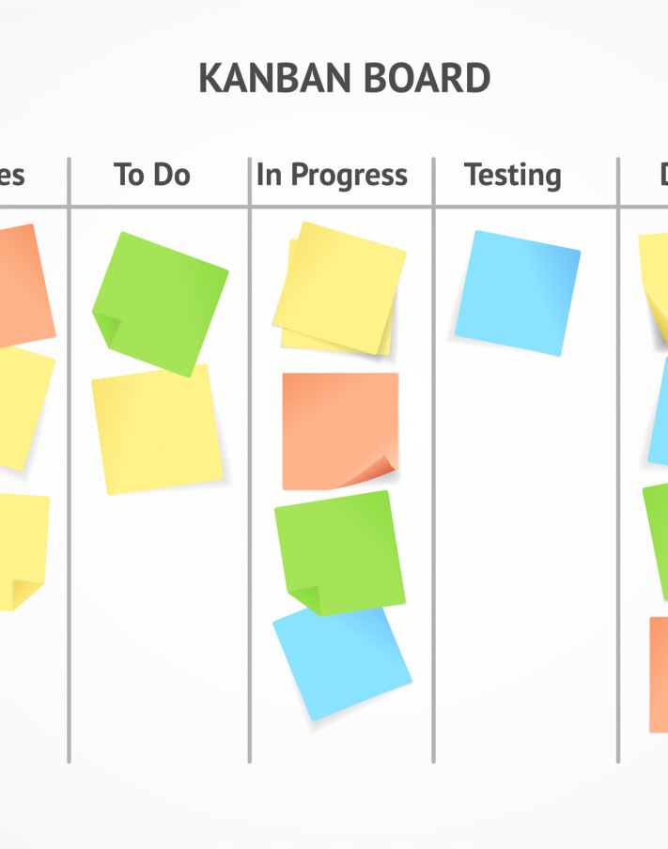
Kanban – Finalidade? (2/3)
Ao olhar para um quadro (físico ou virtual) Kanban é fácil enxergar como o trabalho seu e de sua equipe fluem, permitindo não só comunicar o status, mas também dar e receber feedbacks.

Slide 5

Kanban – Finalidade? (3/3)
O Kanban é um dos métodos de desenvolvimento de software menos prescritivo, se tornando adaptável a quase qualquer tipo de cultura.

Slide 6

Kanban – Princípios
Comece com o que você faz agora;
Concordar em buscar mudanças evolucionárias;
Inicialmente, respeite os papéis, responsabilidades e cargos atuais;
Incentivar atos de liderança em todos os níveis.

Slide 7
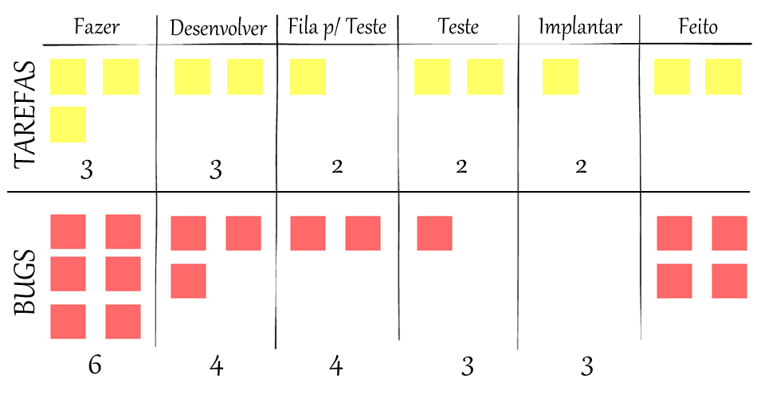
Kanban – Quadro (1/3)
Kanban é composto por um quadro.

Slide 8
Kanban – Quadro (2/3)
O trabalho das equipes gira em torno de um quadro do Kanban, uma ferramenta usada para visualizar o trabalho e otimizar o fluxo de trabalho entre a equipe.

Slide 9

Kanban – Quadro (3/3)
Embora os quadros físicos sejam populares entre algumas equipes, os quadros virtuais são um recurso crucial em qualquer ferramenta de desenvolvimento ágil de software para sua rastreabilidade, colaboração mais fácil e acessibilidade de vários locais.

Slide 10

Kanban – Função (1/3)
Assegurar que o trabalho da equipe seja visualizado, que seu fluxo de trabalho seja padronizado e que todos os bloqueadores e dependências sejam imediatamente identificados e resolvidos.

Slide 11

Kanban – Função (2/3)
Um quadro básico do Kanban tem um fluxo de trabalho de três etapas:
To Do (a fazer)
In Progress (em andamento)
Done (feito)

Slide 12

Kanban – Função (3/3)
No entanto, dependendo do tamanho, da estrutura e dos objetivos da equipe, o fluxo de trabalho pode ser mapeado para atender ao processo exclusivo de qualquer equipe específica.

Slide 13
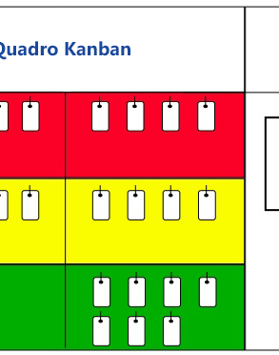
Kanban – Cartões (1/5)
Para as equipes Kanban, cada item de trabalho é representado como um cartão separado do quadro.

Slide 14

Kanban – Cartões (2/5)
A principal finalidade de representar o trabalho como um cartão no quadro do Kanban é permitir que os membros da equipe acompanhem seu andamento por meio do fluxo de trabalho e de uma maneira altamente visual.

Slide 15

Kanban – Cartões (3/5)
Exemplo:
Desenvolvedor altera um determinado cartão “criar página de cadastro” de “fazendo” para “feito”. Nesse momento o analista de teste verifica que a atividade foi concluída, pode pegar sua atividade de teste que esta em “a fazer” e muda p/ “fazendo”.

Slide 16

Kanban – Cartões (4/5)
Os cartões Kanban apresentam informações cruciais sobre determinado item de trabalho, dando visibilidade total à equipe sobre quem é o responsável por ele, uma breve descrição da tarefa sendo feita, qual a estimativa de tempo para essa parte do trabalho e assim por diante.

Slide 17

Kanban – Cartões (5/5)
O uso dos cartões garante maior foco, total rastreabilidade e identificação rápida de bloqueadores e dependências.

Slide 18

Kanban – Benefícios
Redução de desperdício;
Redução de custo;
Requer menos organização;
O processo é simplificado;
Maior visibilidade dos projetos;
Elimina atividades que não agregam valor para a equipe;
Melhora a motivação e desempenho da equipe.

Slide 19

Kanban – Algumas ferramentas
Jira
KanbanFlow
Kanbanize
Trello

